Slide 1


VGG详解
VGG在2014年由牛津大学著名研究组VGG (Visual Geometry Group) 提出，斩获该年ImageNet竞 中 Localization Task (定位 任务) 第一名 和 Classification Task (分类任务) 第二名。

Slide 2
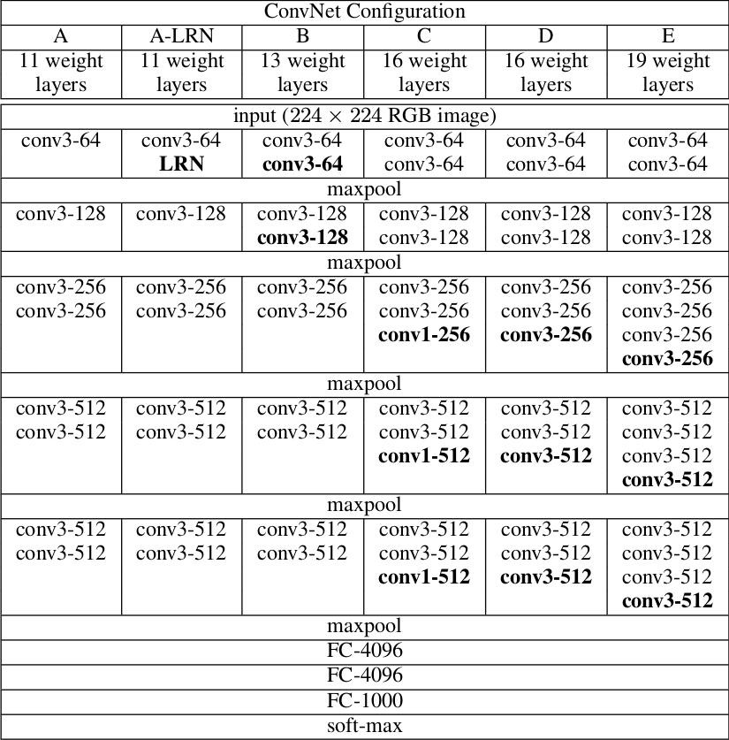
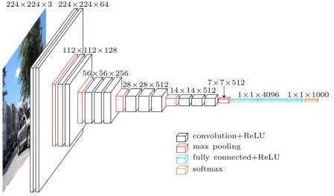
VGG详解
网络中的亮点：
通过堆叠多个3x3的卷积核来替代大尺度卷积核
（减少所需参数）
论文中提到，可以通过堆叠两个3x3的卷 积核替代5x5的卷积核，堆叠三个3x3的 卷积核替代7x7的卷积核。
拥有相同的感受野

Slide 3
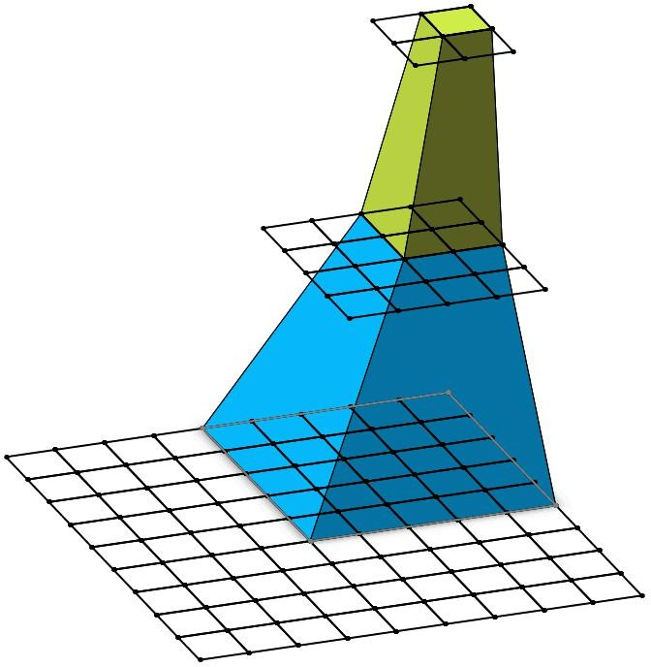

基本概念拓展—CNN感受野
在卷积神经网络中，决定某一层输出 结果中一个元素所对应的输入层的区域大 小，被称作感受野(receptive field)。通俗 的解释是，输出feature map上的一个单元 对应输入层上的区域大小。

Slide 4





基本概念拓展—CNN感受野
2x2x1
MaxPool1 Size:2x2 Stride:2
4x4x1
Conv1 Size:3x3 Stride:2
9x9x1
^{out}size ⁼ (^{in}size ^{− F}size
+ 2P ) / S + 1

Slide 5

基本概念拓展—CNN感受野
感受野计算公式：
F (i) = (F (i + 1) − 1) × Stride + Ksize
F(i)为第i层感受野， Stride为第i层的步距，
Ksize为卷积核或池化核尺寸
Pool1 Size:2x2 Stride:2
Conv1 Size:3x3 Stride:2
Feature map: F = 1
Pool1: Conv1:
F = (1 - 1) x 2 + 2 = 2
F = (2 - 1) x 2 + 3 = 5

Slide 6
基本概念拓展—CNN感受野
感受野计算公式：
F (i) = (F (i + 1) − 1) × Stride + Ksize
F(i)为第i层感受野， Stride为第i层的步距，
Ksize为卷积核或采样核尺寸
Feature map: Conv3x3(3): Conv3x3(2): Conv3x3(1):
F = 1
F = (1 - 1) x 1 + 3 = 3
F = (3 - 1) x 1 + 3 = 5
F = (5 - 1) x 1 + 3 = 7

Slide 7
VGG详解
论文中提到，可以通过堆叠两个3x3的卷积核替代5x5的卷积核，
堆叠三个3x3的卷积核替代7x7的卷积核。
使用7x7卷积核所需参数，与堆叠三个3x3卷积核所需参数(假设输入输出channel为C)
7 × 7 × C × C = 49C ²
3× 3× C × C + 3× 3× C × C + 3× 3× C × C = 27C ²

Slide 8
VGG详解
conv的stride为1，padding为1
maxpool的size为2，stride为2
[123.68, 116.78, 103.94]
out_{size} = (in_{size} − F_{size} + 2P ) / S + 1

